Slide 1
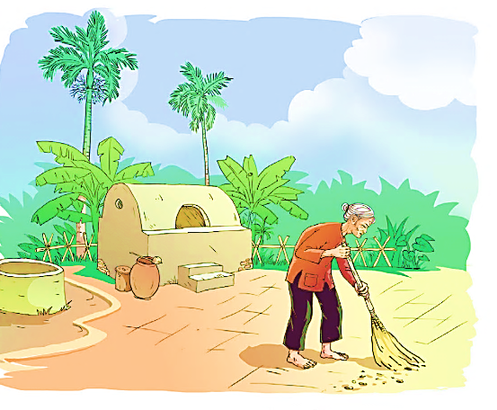

-Đỗ Trung Lai-.
Notes:
Giáo án của Thảo Nguyên 0979818956

Slide 2
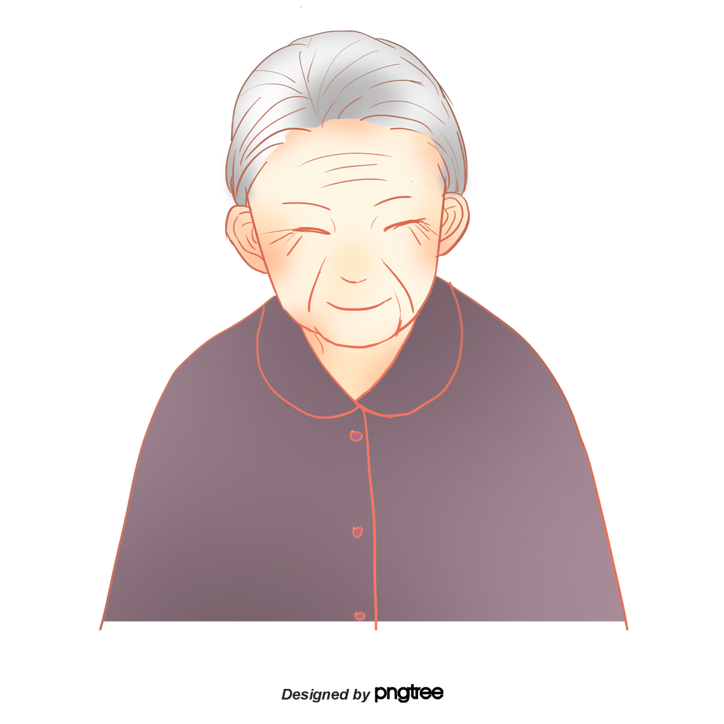
I
ĐỌC- TÌM HIỂU CHUNG
Tác giả
Tác phẩm
II
TÌM HIỂU CHI TIẾT
Hình ảnh người mẹ
2. Tình cảm, cảm xúc của người con
III
TỔNG KẾT
Nội dung
Nghệ thuật
Notes:
Giáo án của Thảo Nguyên 0979818956

Slide 3
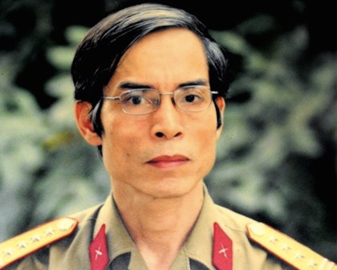
I
ĐỌC- TÌM HIỂU CHUNG
1
Tác giả
- Tên thật: Đỗ Trung Lai (sinh năm 1950)
- Quê : Phùng Xá, Mỹ Đức, Hà Tây (nay là Hà Nội)
- Là Đảng viên ĐCSVN, hội viên hội nhà văn Việt Nam từ năm 1991.
- Có nhiều tài năng: làm thơ, vẽ tranh, viết báo…
- Sáng tác tiêu biểu: Đêm sông Cầu, Lời Mị Châu, Thăng Long, Mẹ,...
Notes:
Giáo án của Thảo Nguyên 0979818956

Slide 4

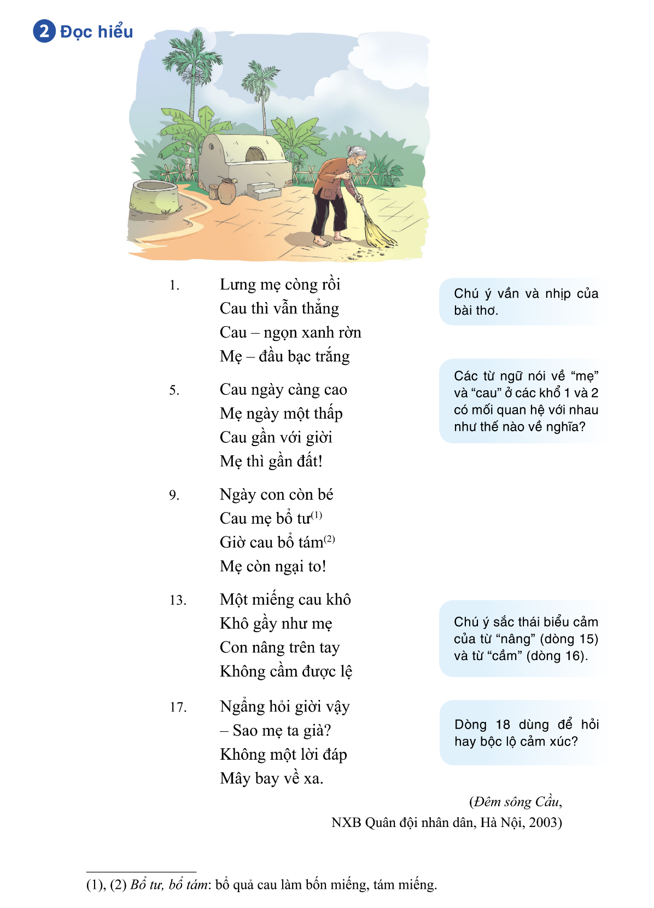
Ngày con còn bé
Cau mẹ bổ tư
Giờ cau bổ tám
Mẹ còn ngại to!
Một miếng cau khô
Khô gầy như mẹ
Con nâng trên tay
Không cầm được lệ
Ngẩng hỏi giời vậy
- Sao mẹ ta già?
Không một lời đáp
Mây bay về xa.
-Đỗ Trung Lai-.
Lưng mẹ còng rồi
Cau thì vẫn thẳng
Cau – ngọn xanh rờn
Mẹ - đầu bạc trắng
Cau ngày càng cao
Mẹ ngày một thấp
Cau gần với giời
Mẹ thì gần đất!
Notes:
Giáo án của Thảo Nguyên 0979818956

Slide 5
I
ĐỌC- TÌM HIỂU CHUNG
2
Tác phẩm
- Thể loại:
Thơ bốn chữ
Số tiếng | Vần | Nhịp
Vần chân
Vần cách
1/3
2/2
Bốn tiếng/dòng
- Xuất xứ
Trích “Đêm sông Cầu”, NXB Quân đội nhân dân, Hà Nội, 2003
- Phương thức biểu đạt chính:
Biểu cảm
Notes:
Giáo án của Thảo Nguyên 0979818956

Slide 6


I
ĐỌC- TÌM HIỂU CHUNG
2
Tác phẩm
3 khổ đầu: Hình ảnh người mẹ trong sự đối sánh với hình ảnh cau.
Phần 1
2 khổ cuối: Cảm xúc của người con
Phần 2
Notes:
Giáo án của Thảo Nguyên 0979818956

Slide 7

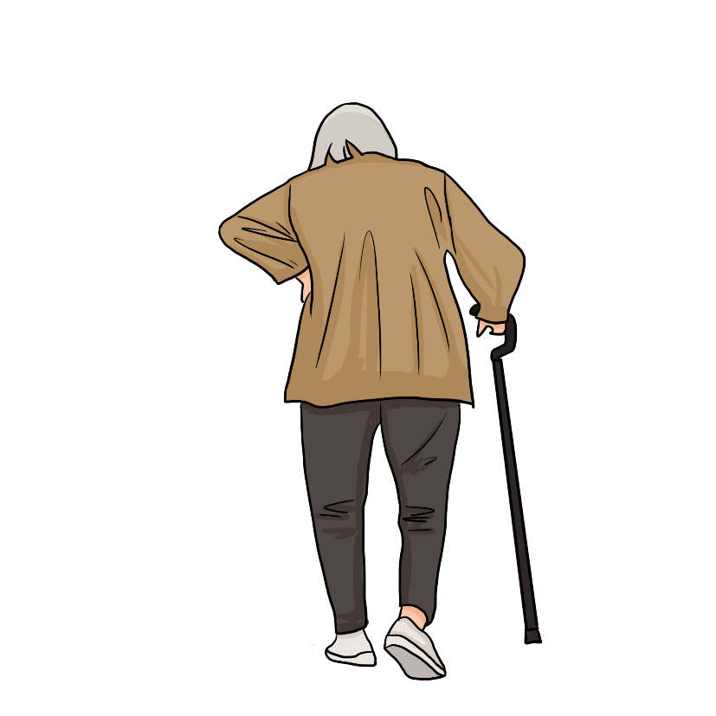
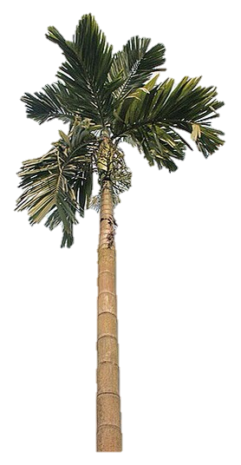
Gần trời
Ngày càng cao
Ngọn xanh rờn
Lưng còng
Gần đất
Ngày một thấp
Đầu bạc trắng
Thân thẳng
NGƯỜI MẸ | CÂY CAU
Lưng còng
Thân thẳng
Đầu bạc trắng
Ngọn xanh rờn
Ngày một thấp
Ngày càng cao
Gần đất
Gần trời
➔ Mẹ ngày một già yếu, già nua.
➔ Cau tràn đầy sức sống.
Notes:
Giáo án của Thảo Nguyên 0979818956

Slide 8



II
TÌM HIỂU CHI TIẾT
1
Hình ảnh người mẹ
* Hình dáng của mẹ
- Thủ pháp tương phản, đối lập
- So sánh, hoán dụ, nói giảm nói tránh
- Mẹ hiện lên với hình dáng nhỏ bé, già nua
Notes:
Giáo án của Thảo Nguyên 0979818956

Slide 9
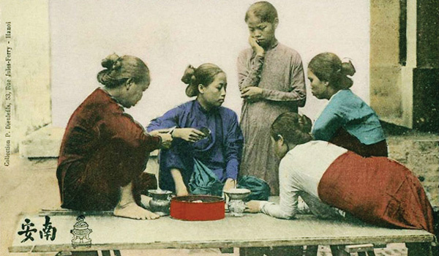
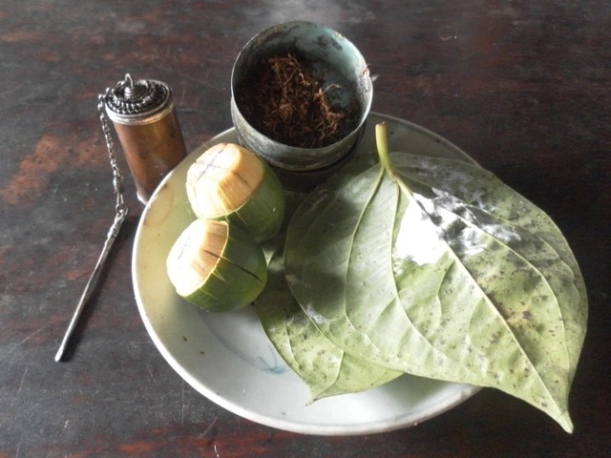
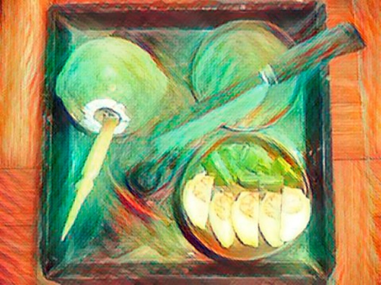
II
TÌM HIỂU CHI TIẾT
1
Hình ảnh người mẹ
* Hành động của mẹ
Ngày con còn bé
Cau mẹ bổ tư
Giờ cau bổ tám
Mẹ còn ngại to!
- Ngày xưa: bổ cau làm tư
bổ tư
bổ tám
- Bây giờ: bổ cau làm tám, còn ngại to
ngại to
Tác giả nhận thấy tuổi già, mượn hình ảnh nhai trầu quen thuộc để khắc họa người mẹ. Miếng trầu bổ nhỏ → tuổi già móm mém
Notes:
Giáo án của Thảo Nguyên 0979818956

Slide 10
II
TÌM HIỂU CHI TIẾT
2
Tình cảm, cảm xúc của người con
- Nỗi buồn, xót xa của người con trước tuổi già của mẹ.
Một miếng cau khô
Khô gầy như mẹ
- So sánh: “cau” – “mẹ” → thể hiện sự già nua, độ lớn về tuổi tác của mẹ
→ Vào tuổi xế chiếu, bao lo toan vất vả của cuộc đời đã rút cạn sức lực của mẹ
Notes:
Giáo án của Thảo Nguyên 0979818956

Slide 11
II
TÌM HIỂU CHI TIẾT
2
Tình cảm, cảm xúc của người con
- Tình cảm của người con
Con nâng trên tay
Không cầm được lệ
nâng
cầm
+ Nâng: sự trân trọng, nâng niu miếng trầu - hình ảnh tượng trưng cho mẹ.
+ Cầm: tình cảm dồn nén, chứa đựng xót xa, tình cảm của con dành cho mẹ
+ Lệ: giọt nước mắt, cảm xúc dâng trào.
→ Nỗi niềm của con dành cho mẹ: thấu hiểu những khó nhọc, cay đắng của đời mẹ, trân trọng những hi sinh mẹ đã dành cho con nhưng không khỏi đau đớn trước những vất vả của mẹ.
Notes:
Giáo án của Thảo Nguyên 0979818956

Slide 12

II
TÌM HIỂU CHI TIẾT
2
Tình cảm, cảm xúc của người con
Ngẩng hỏi giời vậy
- Sao mẹ ta già?
- Câu hỏi tu từ: → sự xót xa, con tự vấn trời đất cũng là tự vấn bản thân mình.
➔ Thể hiện sự vô vọng, sự bất lực của người con không thể níu kéo thời gian chậm lại, níu kéo mẹ ở lại mãi mãi bên con.
Notes:
Giáo án của Thảo Nguyên 0979818956

Slide 13


II
TÌM HIỂU CHI TIẾT
2
Tình cảm, cảm xúc của người con
Không một lời đáp
Mây bay về xa.
- Hình ảnh “Mây bay về xa”
+ gợi liên tưởng đến tóc mẹ
+ một ngày nào đó người mẹ sẽ rời xa người con để đi về một phương xa khác
Lời thơ mở ra dư âm nghẹn ngào, nỗi xúc động rưng rưng.
Notes:
Giáo án của Thảo Nguyên 0979818956

